Slide 1
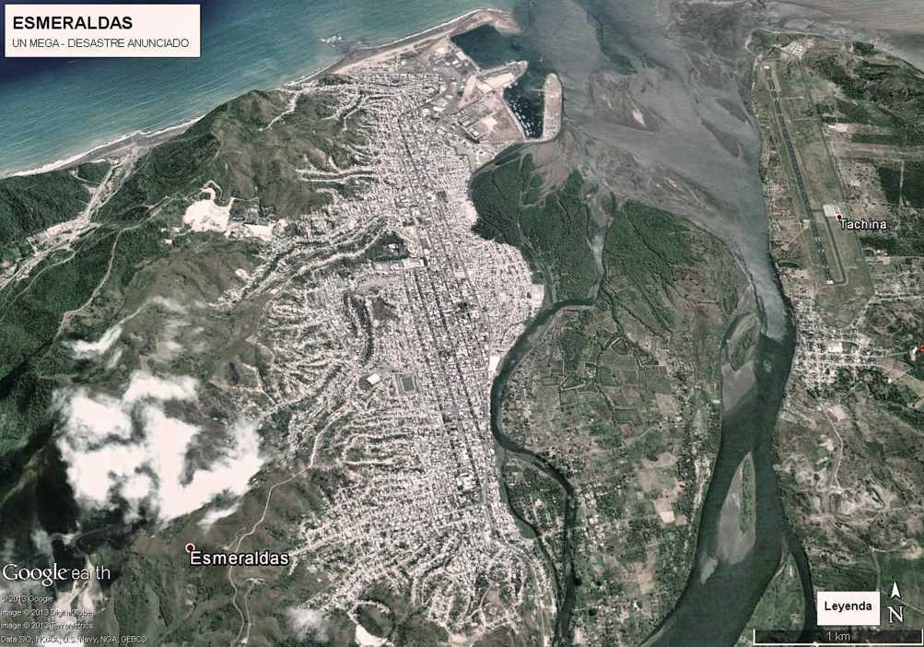
AMENAZAS NATURALES RECURRENTES, CONCURRENTES Y CONCATENADAS EN LA CIUDAD DE ESMERALDAS
MAESTRANTE: CRUZ D’HOWITT MARIO A.
Ing. Mario Cruz

Slide 2
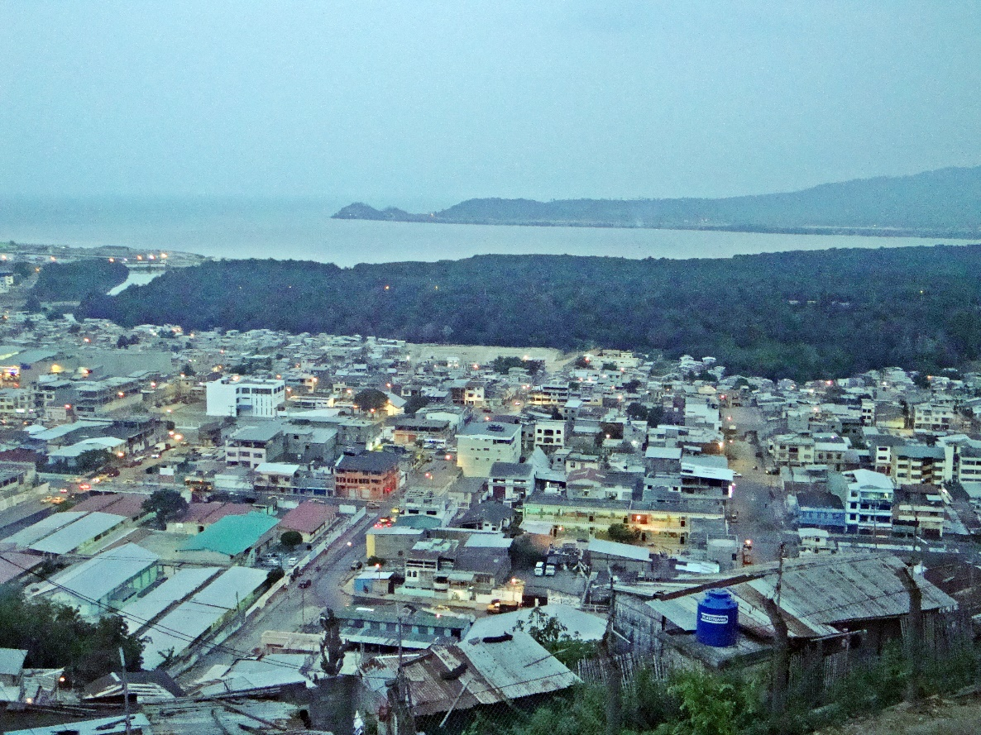
ANTECEDENTES AL PROBLEMA:
EXISTEN ESTUDIOS SOBRE RIESGOS EN ESMERALDAS; SIN EMBARGO, ÉSTOS HAN CONSIDERADO A LAS AMENAZAS DE MANERA INDIVIDUAL, SIN TOMAR EN CUENTA QUE, A MÁS DE SER RECURRENTES, SON TAMBIÉN CONCATENADAS, Y EN ALGUNOS CASOS, CONCURRENTES.

Slide 3
PROBLEMA A RESOLVER:
¿Cómo la ocurrencia de amenazas naturales recurrentes, concurrentes y concatenadas afectarían a la ciudad de Esmeraldas, en las condiciones actuales?
A FIN DE:
Proponer estrategias para el tratamiento del riesgo.

Slide 4
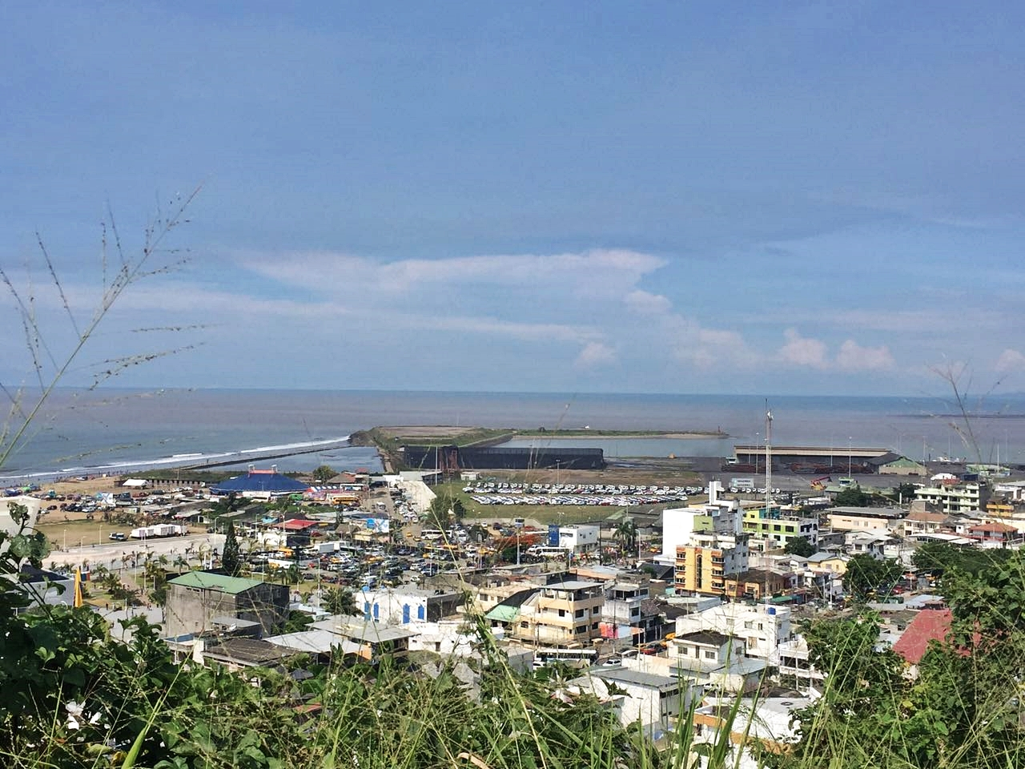
Objetivo General:
Determinar la afectación de la ciudad de Esmeraldas ante la potencial ocurrencia de amenazas naturales recurrentes, concurrentes y concatenadas, utilizando indicadores geológico-geomorfológicos, y propuesta de estrategias para el tratamiento del riesgo

Slide 5
OBJETIVO ESPECÍFICO 1:
Describir la fisiografía de la ciudad de Esmeraldas, mediante interpretación de fotografías aéreas en 3D y análisis de campo, a fin de establecer la relación entre la geología – geomorfología y las amenazas naturales existentes.
OBJETIVO ESPECÍFICO 2:
Determinar la severidad de las amenazas naturales, recurrentes, concurrentes y concatenadas, en función de sus características, área de influencia y elementos expuestos, a fin de determinar la capacidad de respuesta de la ciudad.

Slide 6
OBJETIVO ESPECÍFICO 3:
Analizar y proponer estrategias para el tratamiento del riesgo en la ciudad de Esmeraldas, en función de su capacidad de respuesta, análisis de normativas, planes y capacidades institucionales, a fin de crear condiciones de resiliencia en la ciudad.

Slide 7
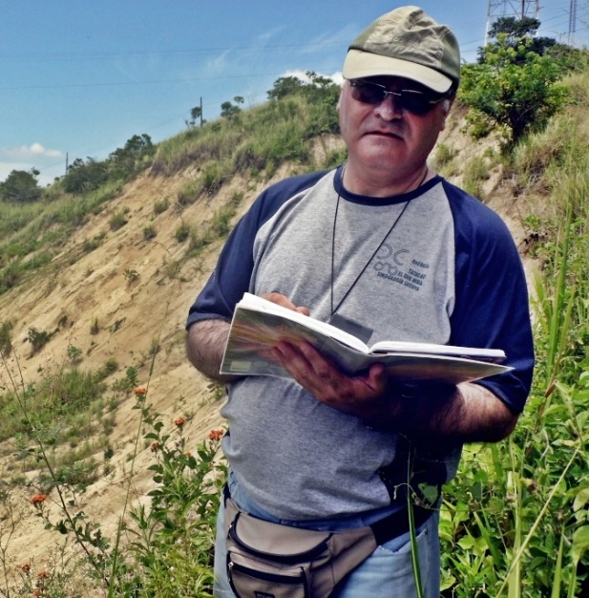
RESULTADOS:

Slide 8
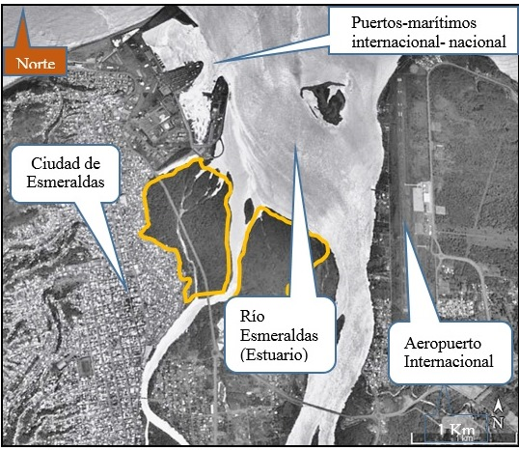
1. Condiciones fisiográficas de la ciudad de Esmeraldas:
UBICACIÓN:
Fuente: Google Earth, Terrametrics Image, 2017

Slide 9
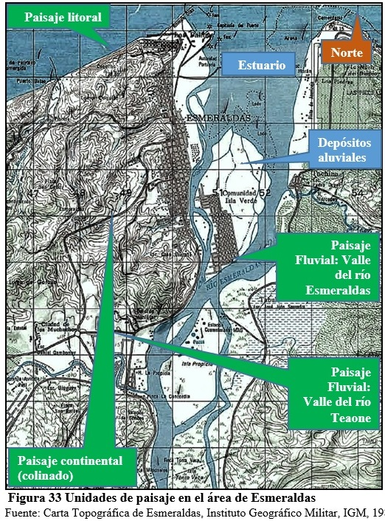
Paisajes:

Slide 10
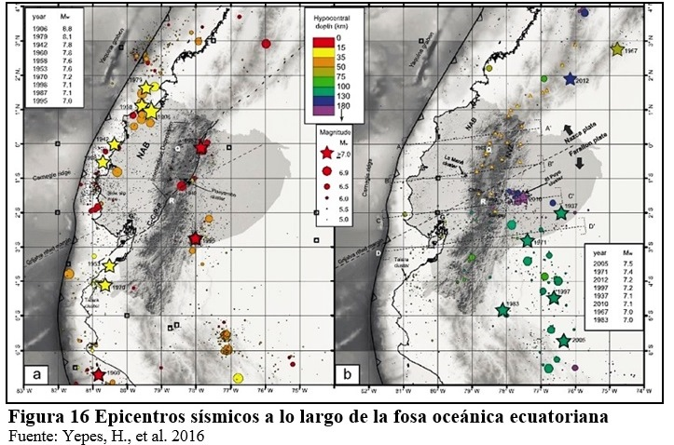
Morfología submarina:

Slide 11
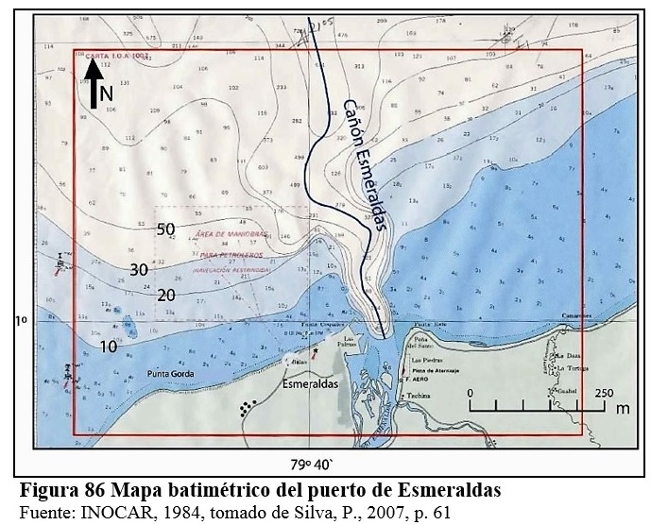
Cañón submarino de Esmeraldas:

Slide 12
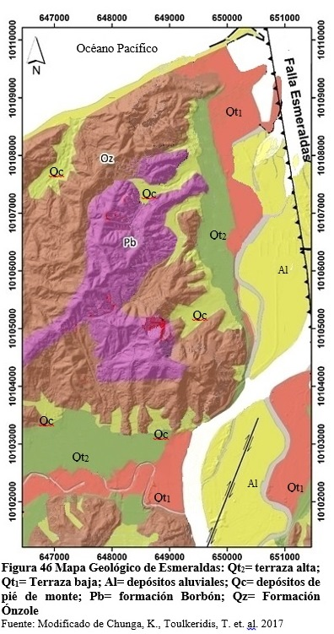
Contexto geológico:

Slide 13
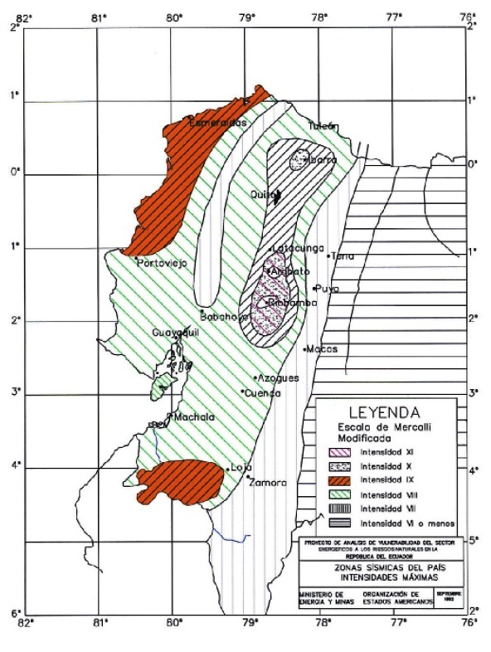
Sismicidad:
Sismo de 7,18M y aceleración 41% de g
(Chunga, K., Toulkeridis, T., et. al. 2017)

Slide 14
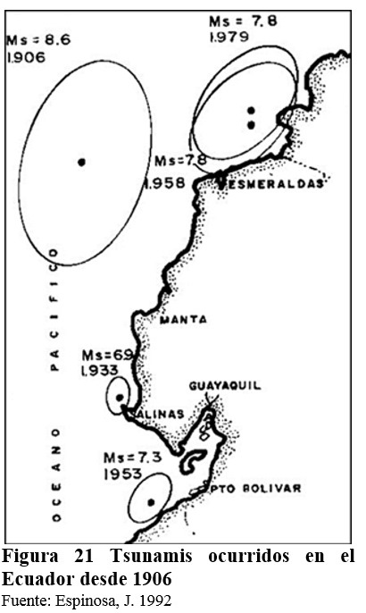
Efecto cosísmico:
Tsunami:

Slide 15
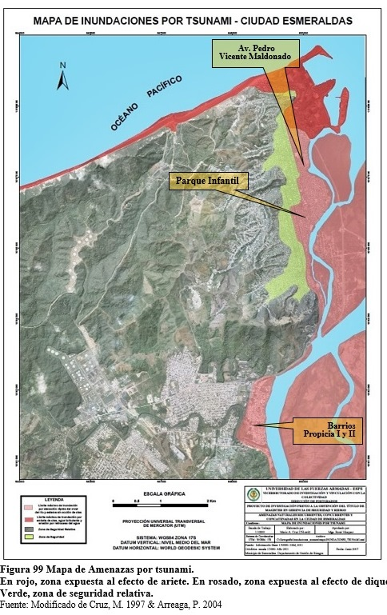
Inundación por tsunami:

Slide 16
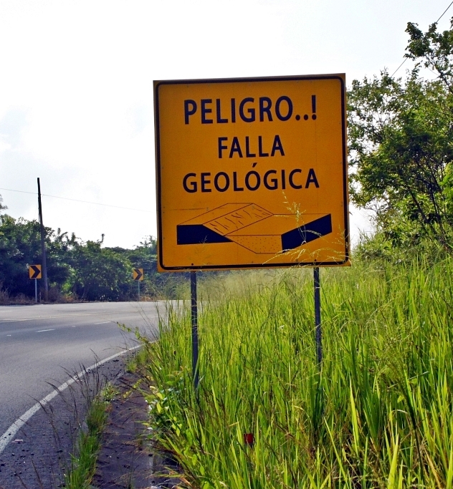
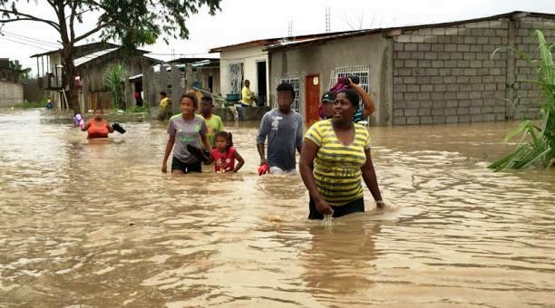
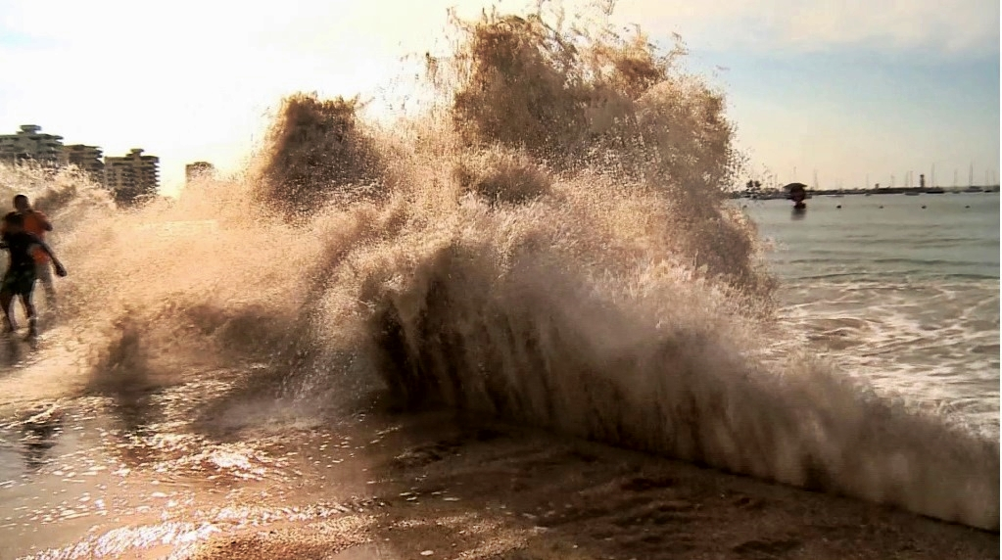
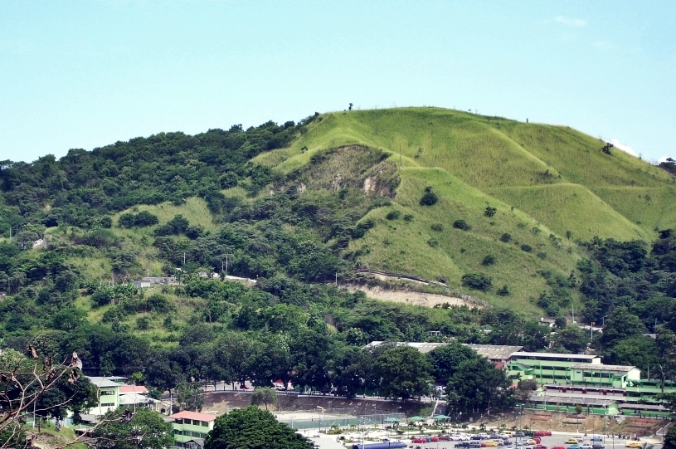
2. Severidad de las amenazas derivadas de eventos naturales:

Slide 17
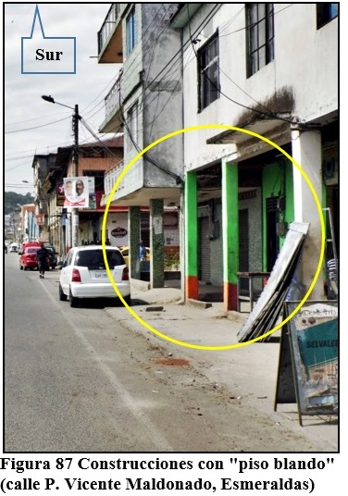
SISMOS:
“El 80% de las construcciones en la ciudad de Esmeraldas no son sismo-resistentes”
(GAD Municipal de Esmeraldas, 2016)

Slide 18
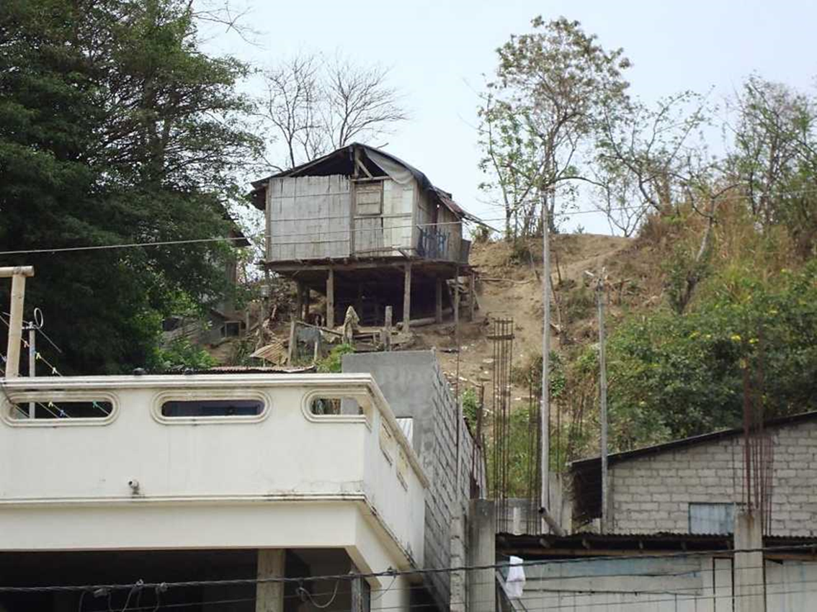
Construcciones artesanales, con alto grado de vetustez, materiales inadecuados, y en zonas de riesgo
Barrio “El Regocijo” - calle Guadalajara y Coquito

Slide 19
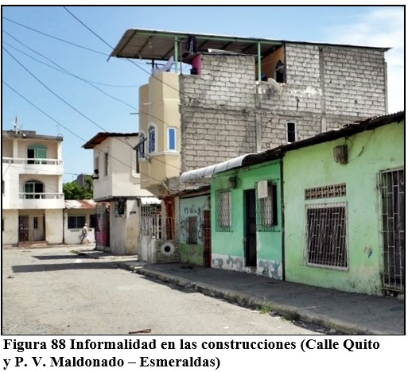
Construcciones con diferente calidad y estilo constructivo:

Slide 20
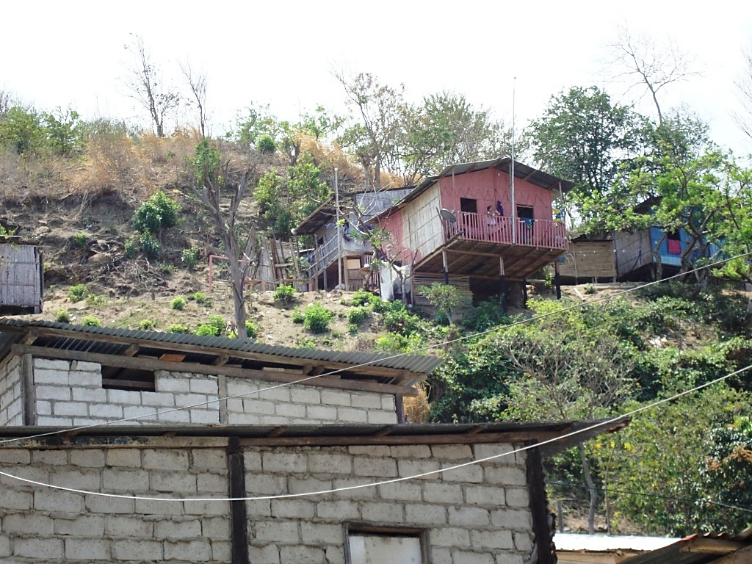
Falta de dirección técnica:
Barrio “El Regocijo” - calle Guadalajara y Coquito

Slide 21
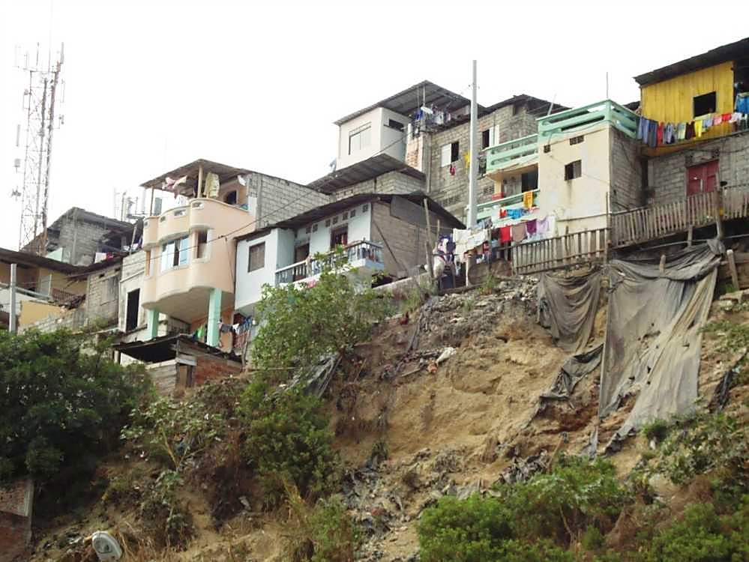
Construcciones en laderas y escarpes, sin estudios de suelo, sin supervisión, sin normas:
Av. Bolívar y calle “A” – frente al Hospital Naval, Esmeraldas

Slide 22
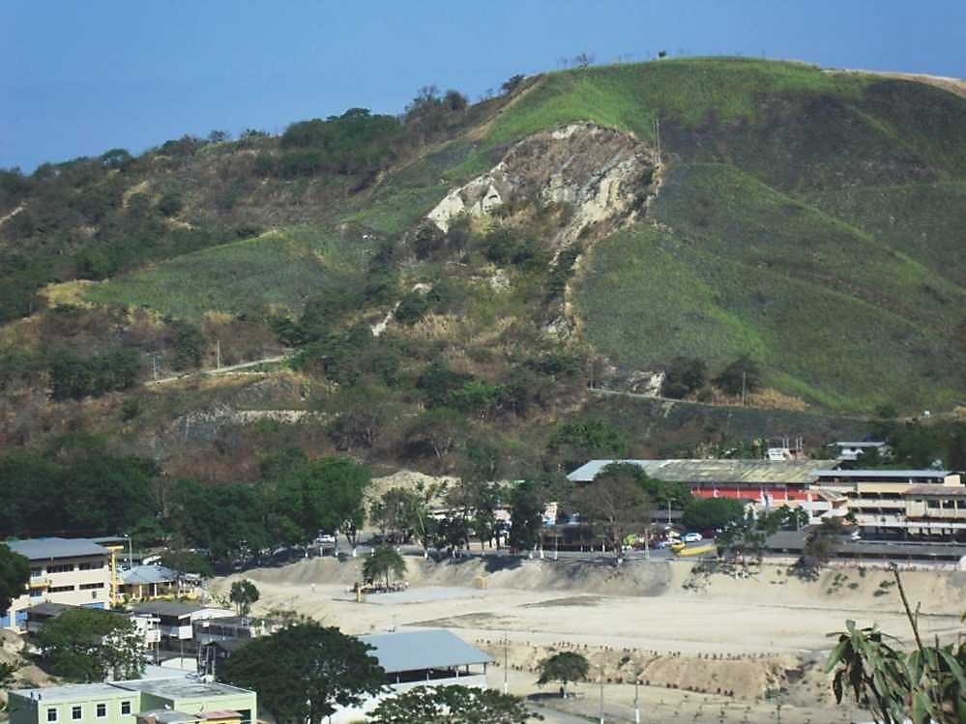
DESLIZAMIENTOS:
Universidad Laica “Luis Vargas Torres” - Esmeraldas

Slide 23
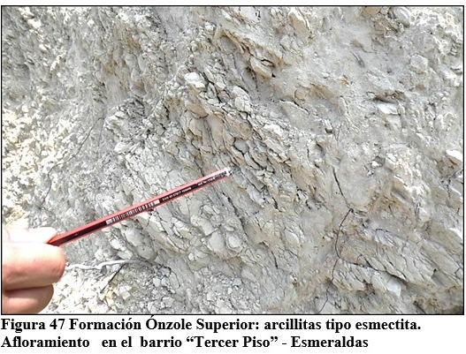
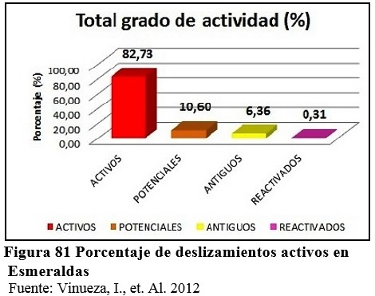
DESLIZAMIENTOS:
EVENTO DISPARADOR: AGUA
EN CONDICIONES DE:
+ PENDIENTES MODERADAS A FUERTES
+ SUSTRATO ARCILLOSO
+ ALTA DEFORESTACIÓN

Slide 24
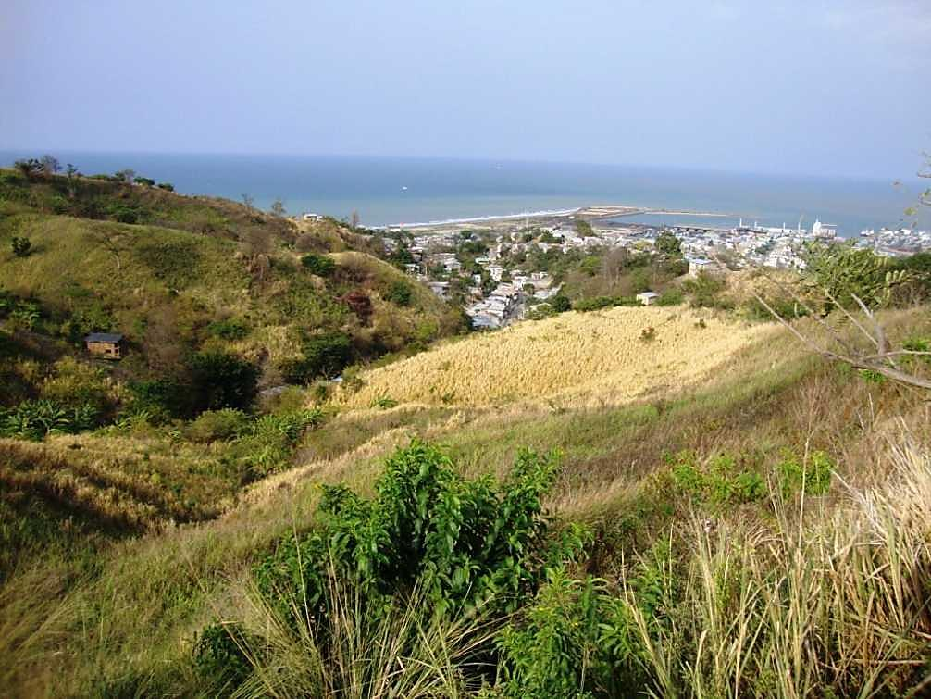
Deforestación intensa:

Slide 25
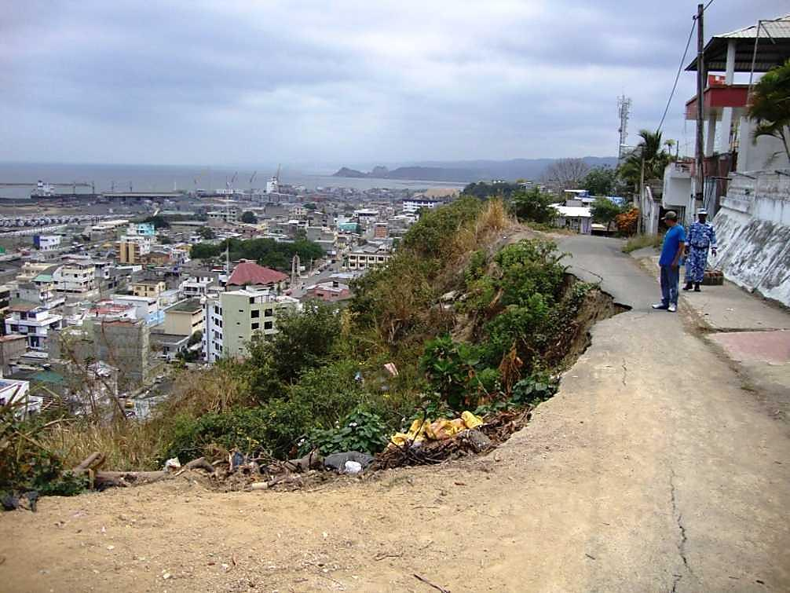
DESLIZAMIENTOS: sin tratamiento del riesgo
Corona del deslizamiento
Barrio “El Tercer Piso” (Parte alta del sector “Las Palmas”) - año 2012

Slide 26
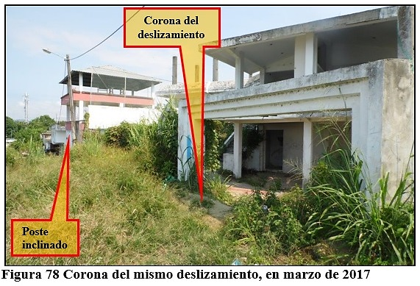
DESLIZAMIENTOS: sin tratamiento del riesgo

Slide 27
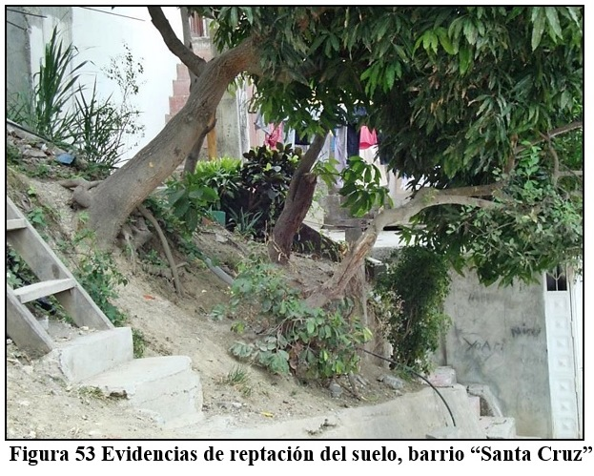
Otros tipos de inestabilidades:

Slide 28
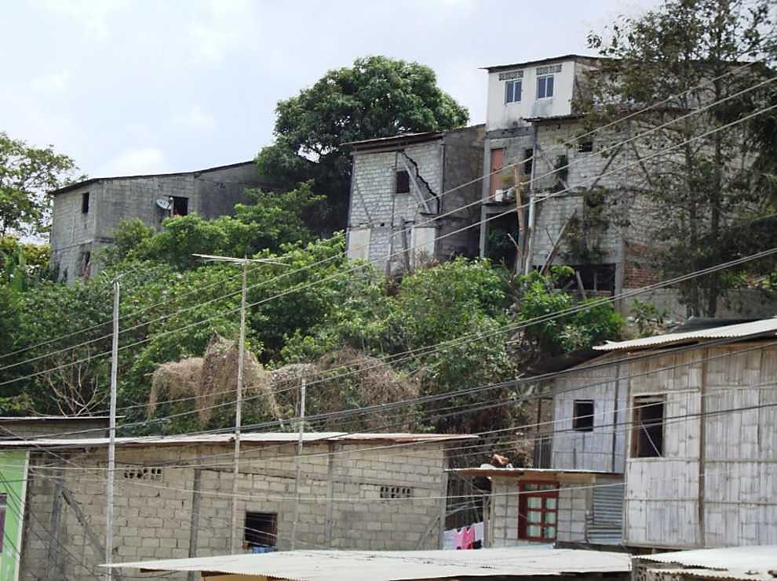
Otros tipos de inestabilidades: Reptación, barrio “El Regocijo”, año 2012

Slide 29
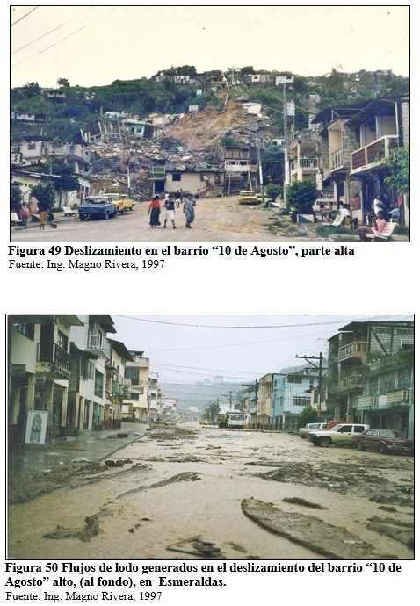
AMENAZA CONCATENADA :
FLUJOS DE LODO

Slide 30
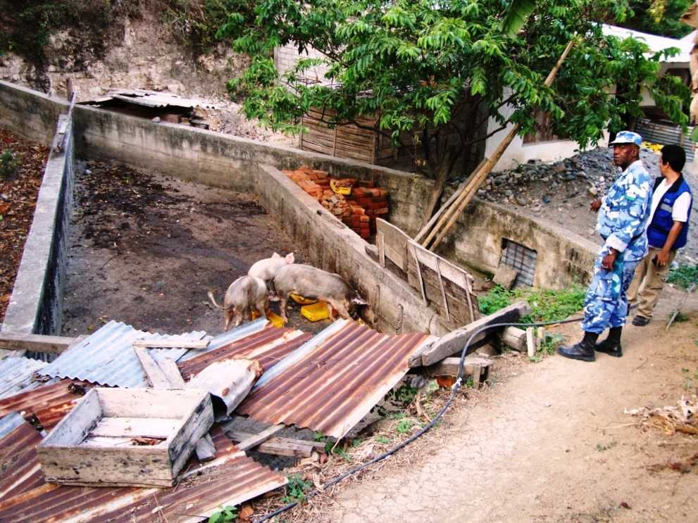
“Trampa de lodos”:
Barrio “El Embudo”, año 2012 (¿desinterés, desapego por la vida, desconocimiento?)

Slide 31
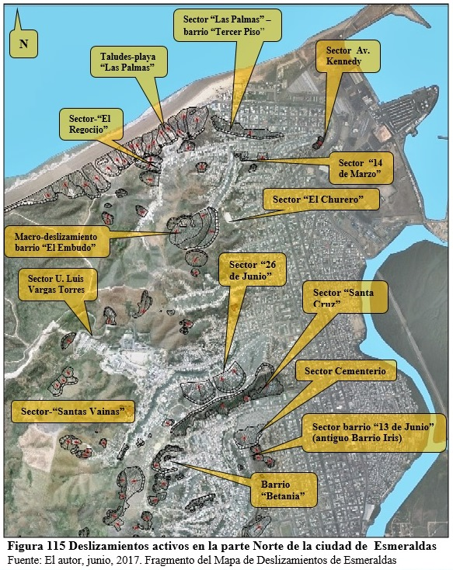
Deslizamientos (y, localmente, flujos de lodo)

Slide 32
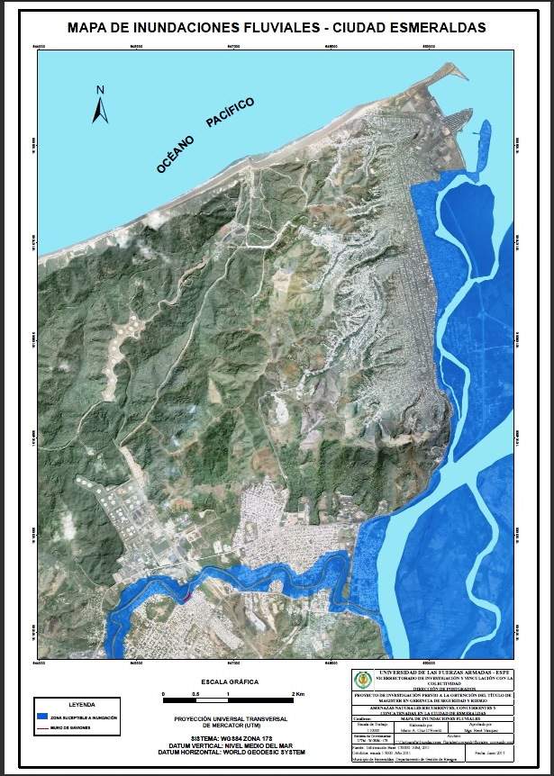
INUNDACIONES FLUVIALES:

Slide 33
Inundación por tsunami:

Slide 34
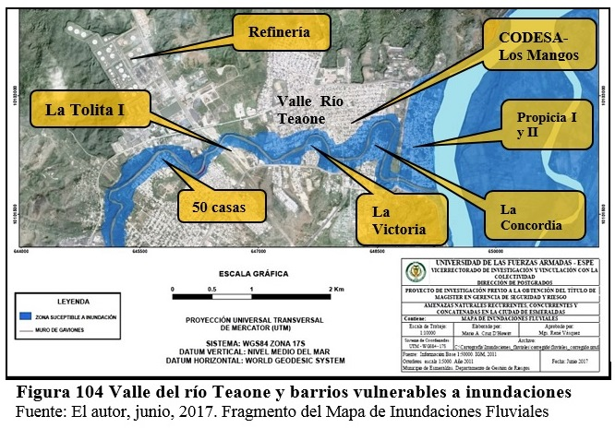
INUNDACIONES FLUVIALES:

Slide 35
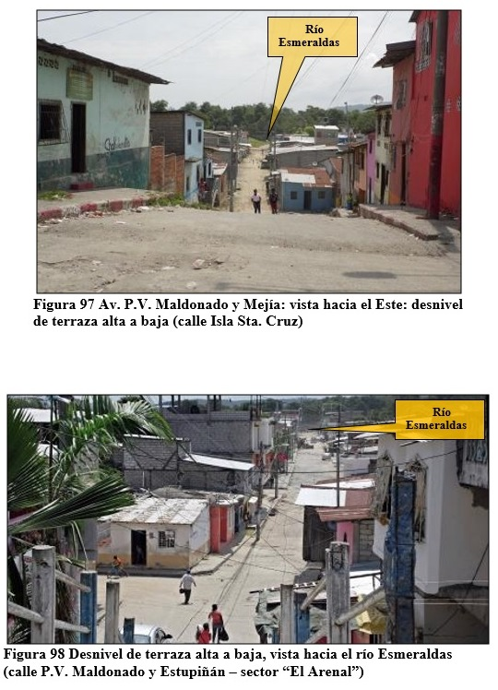
INUNDACIONES FLUVIALES:
OCURREN EN TERRAZAS BAJAS
DE LOS RIOS ESMERALDAS Y
TEAONE

Slide 36
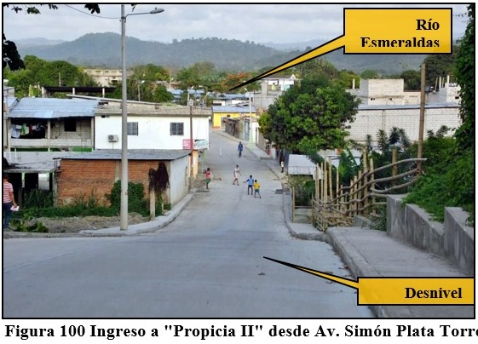
INUNDACIONES FLUVIALES:

Slide 37
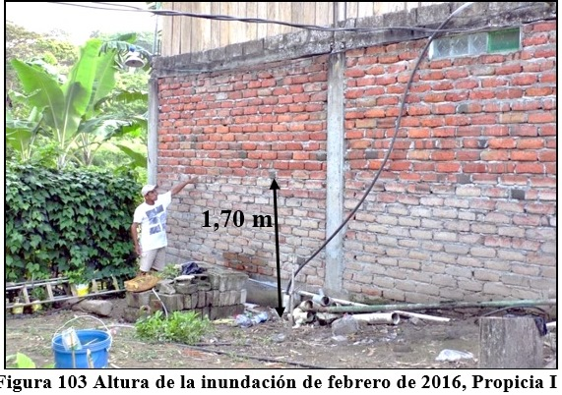
Evidencia de inundación fluvial en febrero 2016: barrio “La propicia I”,
Confluencia del río Teaone con el Esmeraldas

Slide 38
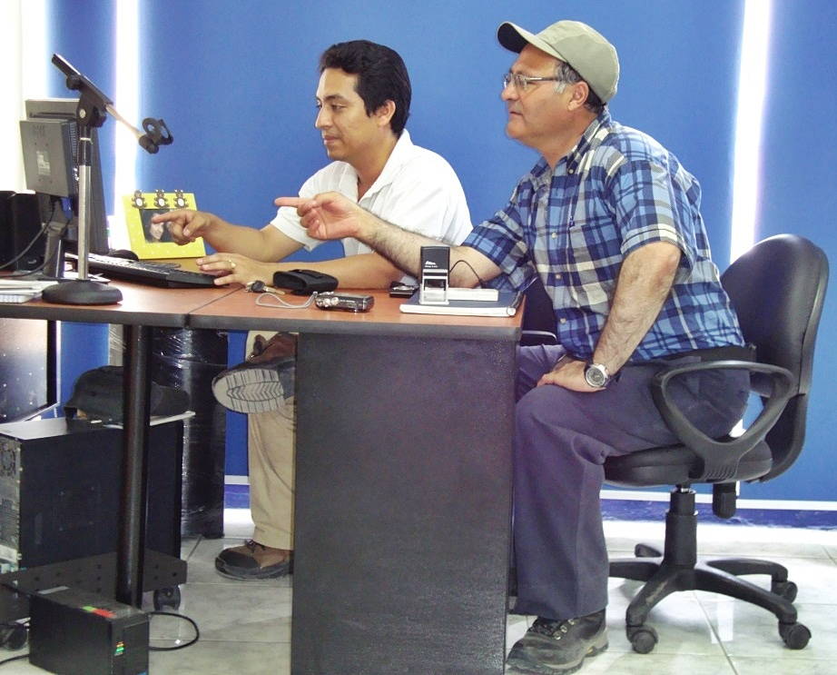
3. Estrategias para el tratamiento del riesgo:

Slide 39
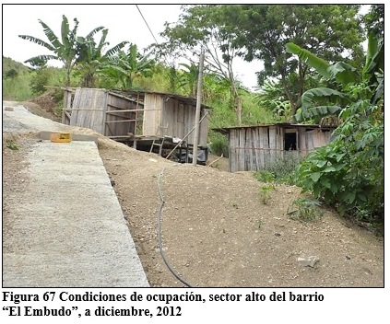
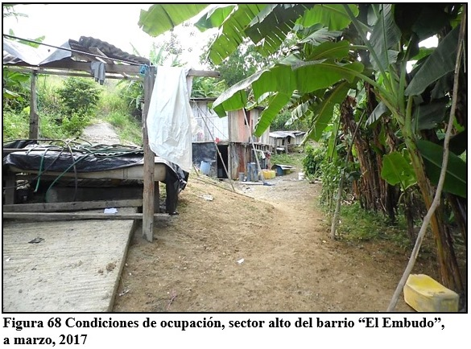
Premisas:
Construcción de Riesgo Futuro
por:
Ocupación paulatina de áreas de alto riesgo y
Baja capacidad de Respuesta ciudadana

Slide 40
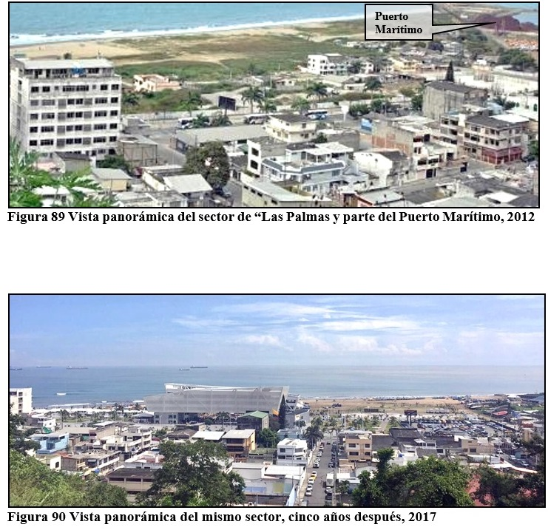
Aumento de la población en áreas de alto riesgo:

Slide 41
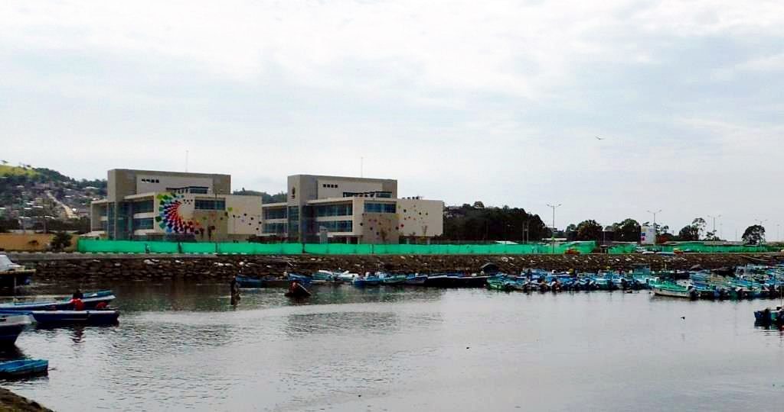
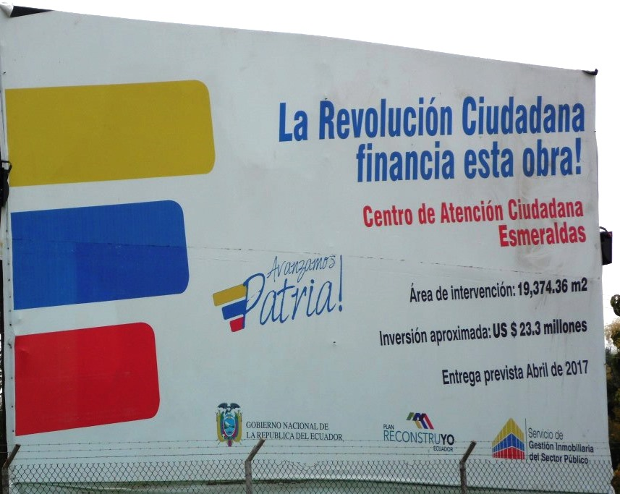
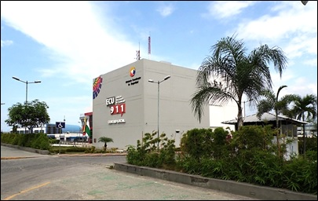
Ocupación de áreas
de alto riesgo:
Centro de Atención Ciudadana – Esmeraldas
Zona de alto riesgo de tsunami
Sistema ECU -911 de Esmeraldas – Alto riesgo por tsunami

Slide 42
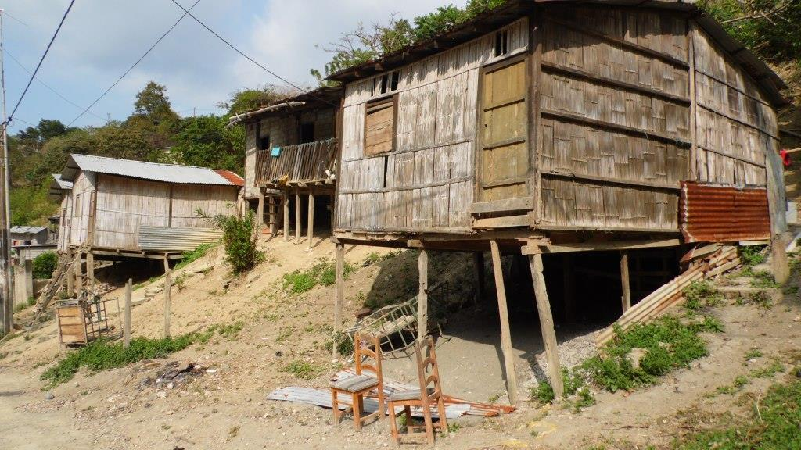
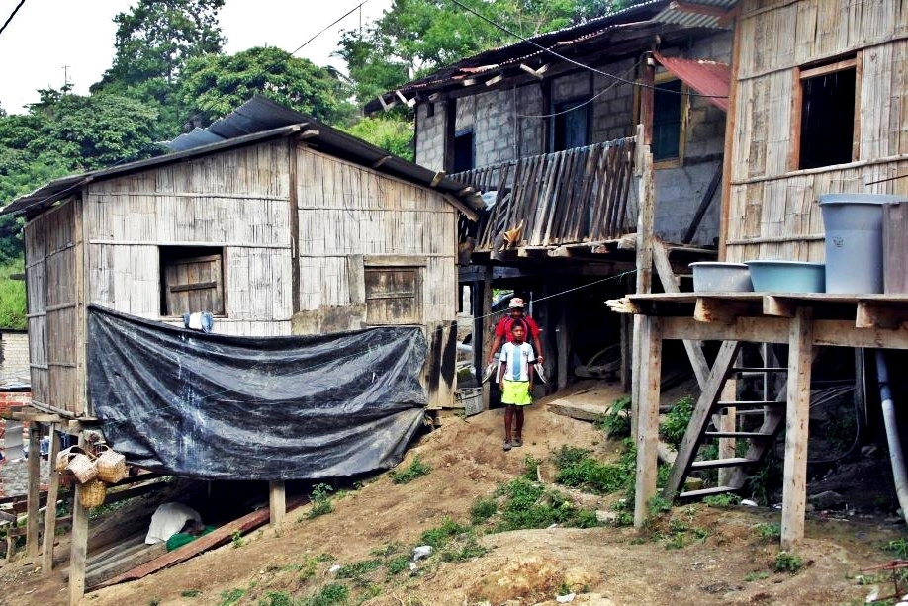
Baja capacidad de Respuesta:

Slide 43
Análisis prospectivo:
Ocurrencia de un SISMO de magnitud 7.18 con epicentro cercano a la ciudad de Esmeraldas, en época lluviosa:
Efectos:
1.- DESTRUCCIÓN casi total de la ciudad: “El 80% de las construcciones en la ciudad de Esmeraldas no son sismo-resistentes” (GAD Municipal de Esmeraldas, 2016).
(Licuación de Arenas = Destrucción General (vías de acceso, viviendas, servicios básicos).
2.- TSUNAMI de origen cercano, altura ola ~ 10 m; tiempo de llegada de la primera ola: entre 7 y 25 minutos, (Espinosa, J., INOCAR, 1992; Arreaga, P., ESPOL, 2004).
3.- DESLIZAMIENTOS – flujos de lodo
4.- CONTAMINACIÓN AMBIENTAL (agua, suelo, aire, derrame de petróleo y derivados, rotura de sistemas de alcantarillado y agua potable).
5.- AFECTACIÓN GRAVE A LA ECONOMÍA (local, provincial, del País)

Slide 44
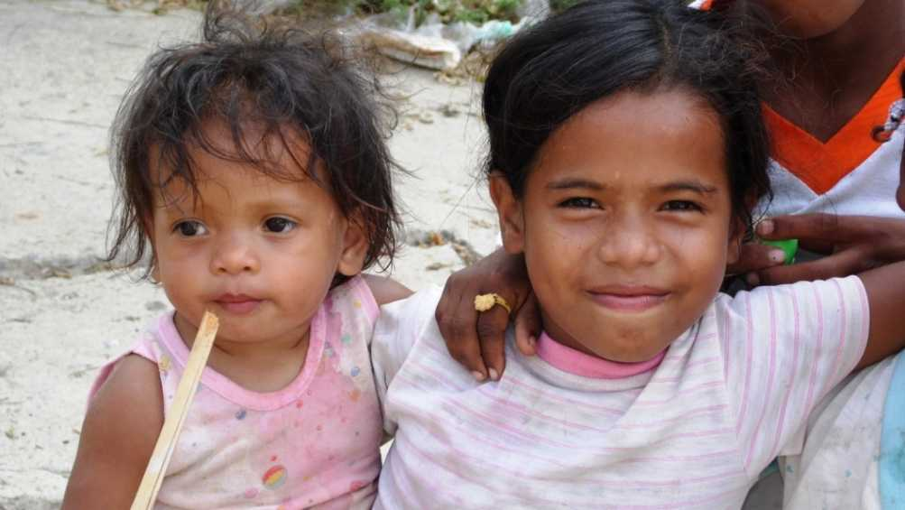
Propuesta:
premisas:
Propuesta:
Reducir la vulnerabilidad creciente en Esmeraldas:
El Gobierno Municipal debe:
+ Actualizar su Plan de Ordenamiento Urbano donde consten las áreas de alto riesgo y de seguridad, ante las varias amenazas que enfrenta la ciudad.
+ Mediante una Ordenanza Municipal prohibir la construcción de edificios públicos, de servicios y de vivienda en zonas de riesgo.
+ Propender al fortalecimiento institucional, mediante la capacitación de su talento humano técnico.
+ Fortalecer las capacidades de comunicación y coordinación al interior del Gobierno Municipal
+ Realizar revisión, mejoras y aplicabilidad efectiva del “Plan de Desarrollo y Ordenamiento Territorial 2012 – 2022”
Crear condiciones de resiliencia en la ciudad de Esmeraldas
+Propiciar emprendimientos (negocios familiares, grupales) dirigidos al sector turístico.
+ Facilitar la supervisión técnica y control en las construcciones, a través de las Universidades del país
Un desastre ocurre cuando un conjunto de factores negativos se acumulan, o están presentes en un mismo lugar, sin haber sido oportunamente tratados.
Entonces:
Esmeraldas no necesariamente debe sufrir las consecuencias de un desastre complejo (y anunciado).
Los riesgos derivados de amenazas naturales, no son sucesos inevitables; son problemas no resueltos del desarrollo.

Slide 45
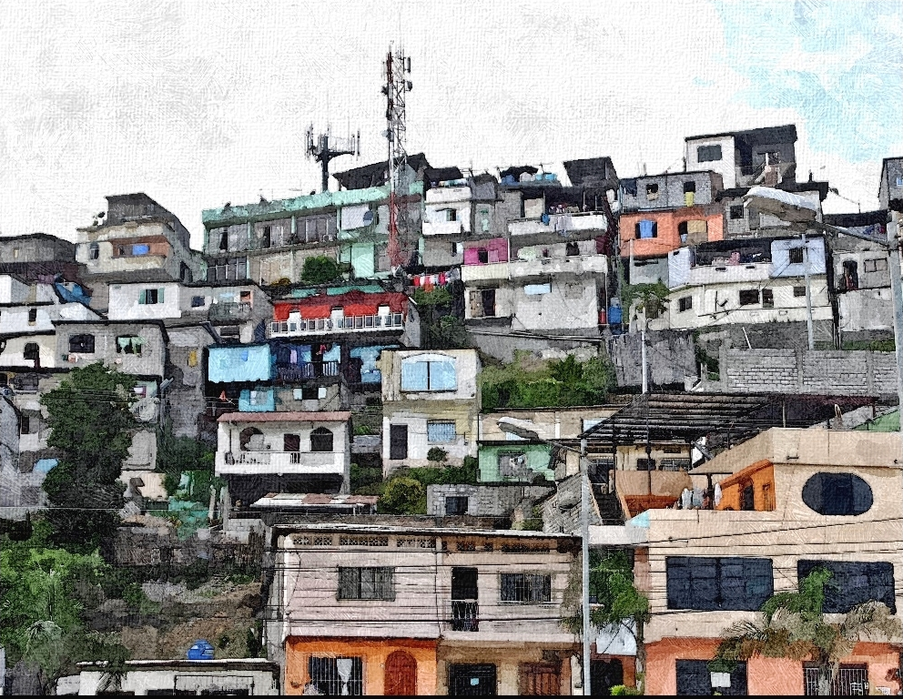
CONCLUSIONES:
Las amenazas más severas que
enfrenta la ciudad de Esmeraldas
son:
1. Sismos y sus efectos concatenados: licuación de arenas, tsunami
2. Hidrometeorológicas y sus efectos concatenados:
inundaciones, deslizamientos de tierra, flujos de lodo y reptación del suelo
3. La ciudad de Esmeraldas no se encuentra preparada para enfrentar riesgos de desastres derivados de amenazas recurrentes, concurrentes y concatenadas.

Slide 46
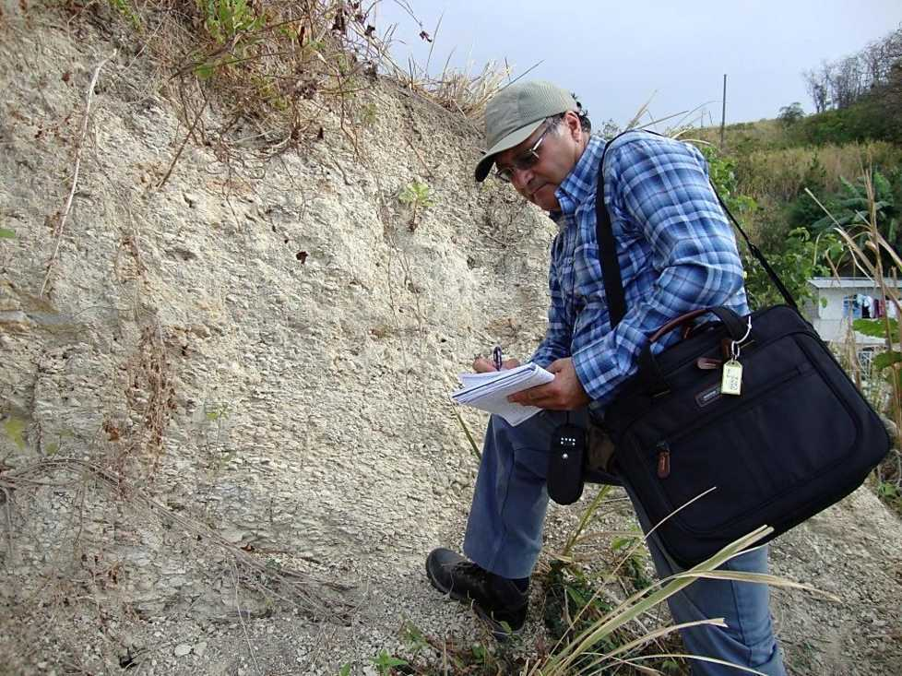
GRACIAS

